Slide 1
«Применение практико-ориентированных заданий на уроках алгебры для развития математической грамотности учащихся»
Поползин Кирилл Евгеньевич,
учитель математики
МБОУ «Гимназия №123» г. Барнаула

Slide 2
«Если вы хотите участвовать в большой жизни, то наполняйте свою голову математикой, пока есть к тому возможность. Она окажет вам потом огромную помощь во всей вашей работе»
Михаил Иванович Калинин,
российский революционный, советский государственный и партийный деятель (с 1919 по 1946 год занимал должность номинального главы государства в РСФСР,
а затем и СССР)

Slide 3
Рассмотрим несколько ситуаций из жизни среднестатистической семьи, которая состоит из четырех человек: мамы, папы и двух детей, дочери Марины и ее брата Сергея.
Заголовок
В позапрошлом году лето данная семья провела на даче, а в прошлом они ездили в отпуск на море.
Заголовок

Slide 4
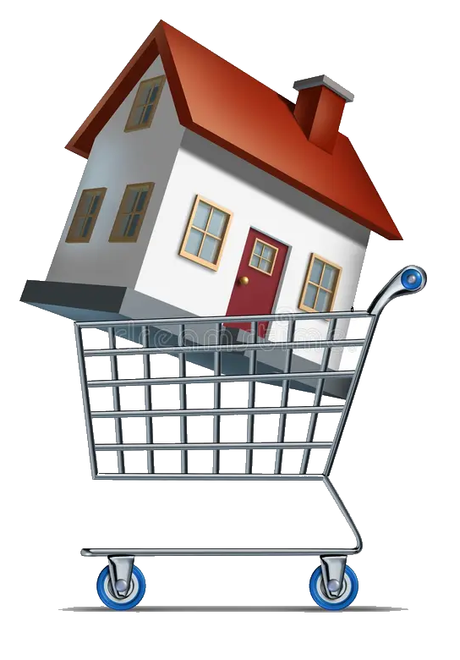
Марина и Сергей, ранее проживающие в одной комнате, в силу вхождения в подростковый возраст больше в одной комнате жить не могут. Поэтому встал вопрос о расширении жилплощади.
И вот, что из этого вышло…
Заголовок
Заголовок

Slide 5
Задача №1
Перед покупкой новой квартиры родители посчитали, что их среднемесячный доход должен быть не меньше 120 тыс. рублей.
У главы семейства есть свой микро-бизнес по установке решеток, предназначенных защитить маленьких детей от выпадения из окон.
Знакомые аналитики папы просчитали, что объем спроса единиц в месяц на его продукцию (V) зависит от цены (С) и вычисляется по формуле V = 32 – C. Стоимость решетки зависит от ее размера, в связи с этим, встал вопрос – какую наименьшую цену определить за одну решетку, чтобы доход от бизнеса был не менее 120 тыс. рублей в месяц. Конечно, здесь необходимо учитывать, что расход на материалы составляет 30% от общей выручки.

Slide 6
Пусть x рублей – минимальная стоимость решетки.
Математическая модель задачи:
3x ≤ 336
8x ≥ 725
Ответ: 90,625 < х < 112, значит, папа не успеет.

Slide 7
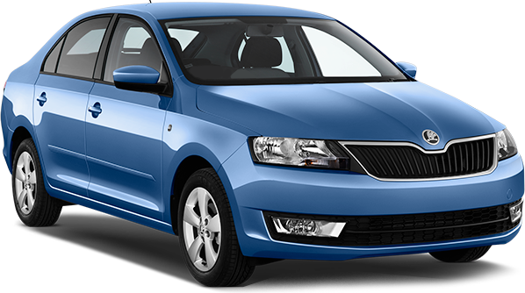
Задача №2
Чтобы забрать необходимый документ, папа выехал на машине из г. Барнаула в 7:00, в г.Змеиногорске ему необходимо быть не ранее 10:00, т.к. до этого времени бабушка находится на приеме у врача. Однако на обратном пути трассу перекрыли, в связи с движением военной колонны, поэтому главе семейства пришлось обратно ехать через г. Рубцовск.
Успеет ли папа привести документы на сделку к 15.00, если расстояние от г. Барнаула до г. Змеиногорска 336 км, а от г. Змеиногорска до г. Барнаула через г. Рубцовск 389 км., если ограничения скорости по трассе 90 км./ч.?

Slide 8
Пусть x км./ч. – минимальная скорость автомобиля
Математическая модель задачи:
x(32 - x) ≥ 120 + 120∙0,3
Ответ: 6 < х < 26. Минимальная цена - 6 тыс. рублей за 1 решетку.

Slide 9
Задача №3
В новой квартире нашей семье нравилось все, кроме напольного покрытия в кухне, поэтому они решили сделать современный дизайн и постелить ламинат и плитку.
В данный момент наши домочадцы располагают суммой в 20000 рублей. Хватит ли данных денег, если площадь кухни 12 м², стоимость ламината 1100 р./м², плитки на 200 р. меньше, стоимость работы по укладке плитки и ламината составляет 6000 руб., а соотношение плитки к ламинату должно быть не больше чем 1 к 3.

Slide 10
Пусть x м² – площадь плитки в кухне.
Математическая модель задачи:
Ответ: x < 3; да, хватит

Slide 11
Характеристики заданий:
Содержательная область оценки: изменения и зависимости;
Компетенция: формулировать ситуацию на языке математики;
Контекст: личная жизнь;
Уровень сложности: высокий;
Формат ответа: с развёрнутым ответом, содержащим запись решения поставленной проблемы;
Объект оценки: перевод проблемы из реального мира в область математики;
Система оценивания: 0, 1 или 2 балла.

Slide 12
Критерии оценивания
2 балла
Дан верный ответ и приведено решение с помощью неравенств и их систем.
1 балл
Приведено решение с помощью неравенств и их систем, но допущена одна арифметическая ошибка, не влияющая на общий ход рассуждения. Возможен неверный ответ.
0 баллов
Дан неверный ответ, или дан неверный ответ с неверным ходом решения и расчётами, или приведён только ответ без подтверждающих расчётов и пояснений, или приведены только расчёты без соответствующих пояснений.

Slide 13
Поползин Кирилл Евгеньевич,
учитель математики МБОУ «Гимназия №123»
e-mail: popolzin-kirill22@mail.ru

